Slide 1


AGUA SOSTENIBLE
AGUA DE CALIDAD

Slide 2
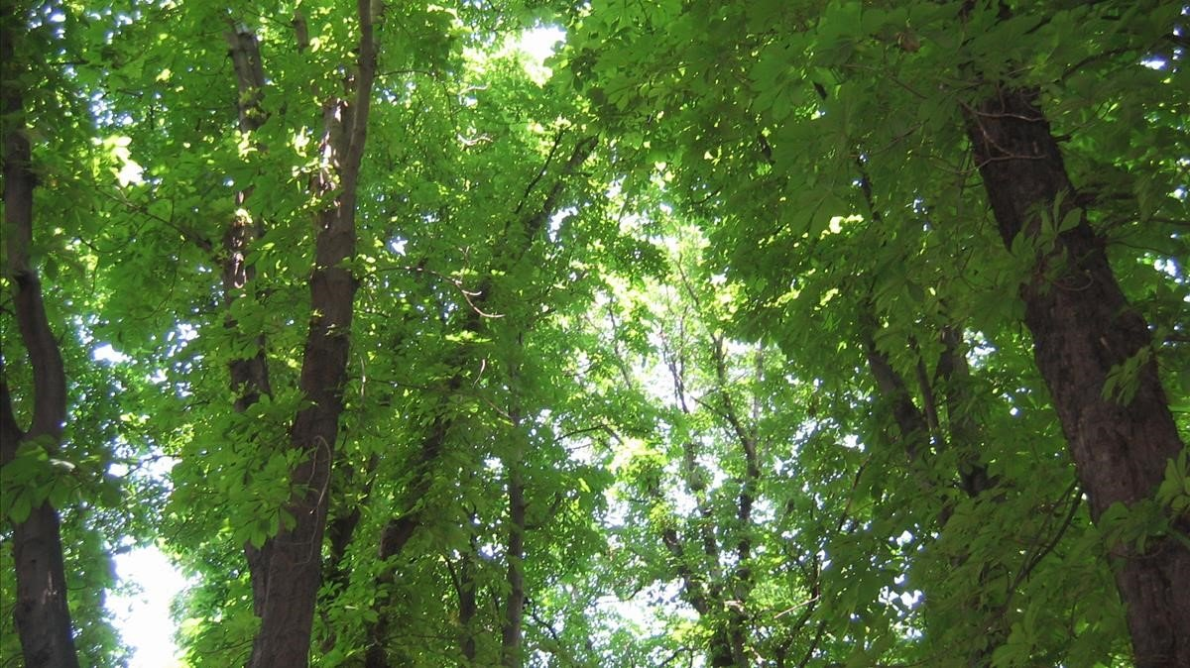
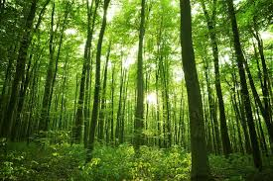
Imagina por un momento que pudieras disponer de un agua filtrada y equilibrada de la mejor calidad, sin tener que cargar ni almacenar envases, a un precio inferior del agua embotellada, y que colaborara con la sostenibilidad del planeta.

Slide 3
DESDE ACQUAJET
LO HEMOS HECHO POSIBLE

Slide 4




Fuentes de Filtración
Un servicio que cuida del Medio Ambiente y de tu salud
BEBERÁS AGUA EQUILIBRADA DE LA MEJOR CALIDAD
NO TENDRÁS QUE CARGAR NI ALMACENAR ENVASES
CONSEGUIREMOS REDUCIR LA HUELLA DE CARBONO

Slide 5
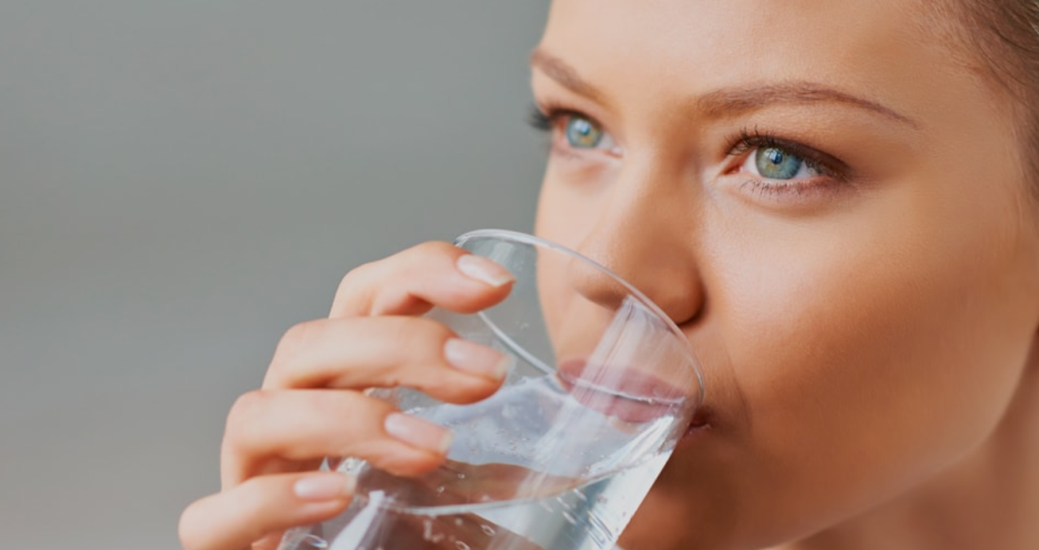
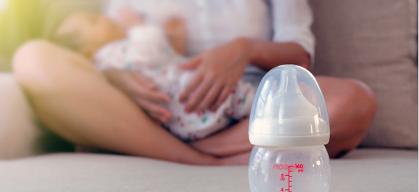
BIENESTAR
Nuestras fuentes de filtración eliminan el exceso de sales y contaminantes disueltos en el agua.
El resultado es un agua ligera y equilibrada que mejora la circulación y favorece la eliminación de toxinas.
COMODIDAD
Nuestras Fuentes disponen de una pantalla táctil mediante la cual podrás disponer de Agua fría o Caliente con solo pulsar un botón. Podrás preparar biberones, infusiones o sopas en unos pocos segundos.
Y con la comodidad de no tener que cargar ni almacenar envases.

Slide 6

SOSTENIBLE
Nuestras Fuentes de Filtración, purifican el agua al instante y emiten un 60% menos de CO2 que las Fuentes de Agua con Botella.
ECONÓMICO
La sostenibilidad no tiene porque ser sinónimo de caro. Nuestras fuentes de red te permiten ahorrar hasta el 30% en tu factura habitual de agua.

Slide 7
SERVICIO FUENTES CON BOTELLA
SERVICIO FUENTES DE FILTRACIÓN
183,62tnCO2e
54,53tnCO2e
EMISIONES CO2 DE CADA SERVICIO

Slide 8

Nuestras Fuentes
Para Empresa y Hogar

Slide 9

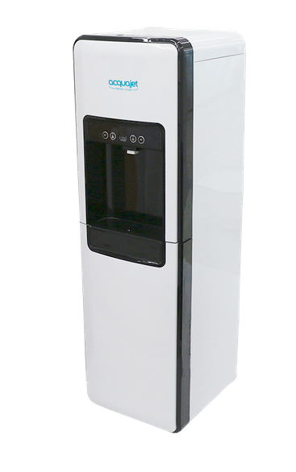
FC 400
Fuente sostenible que purifica el agua de la Red y ofrece agua de gran calidad con solo pulsar un botón.
Con sensor de detección de fugas.
Monitor LED control Temperatura y
Sistema de bloqueo del Agua caliente.

Slide 10
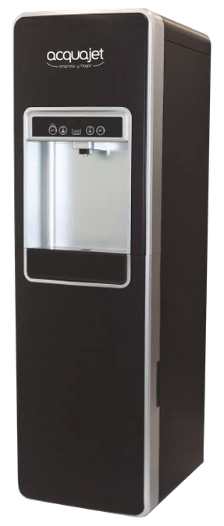
FC 400
Fuente sostenible que purifica el agua de la Red y ofrece agua de gran calidad con solo pulsar un botón.
Con sensor de detección de fugas.
Monitor LED control Temperatura y
Sistema de bloqueo del Agua caliente.

Slide 11
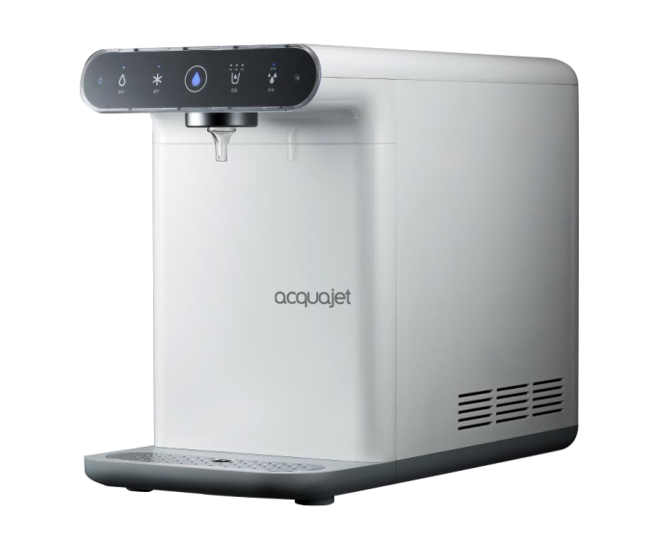
Quality
Fuente que purifica el agua de la Red mediante y ofrece agua de gran calidad con solo pulsar un botón. Con frontal táctil intuitivo, control del volumen dispensado y sistema de ahorro nocturno

Slide 12
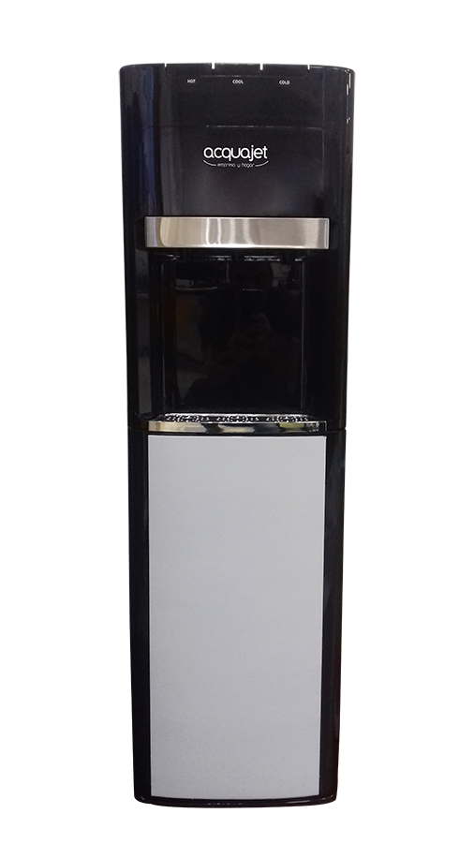
Elegance
Fuentes sostenibles que purifican el agua de la Red y ofrecen agua de gran calidad con solo pulsar un botón.

Slide 13
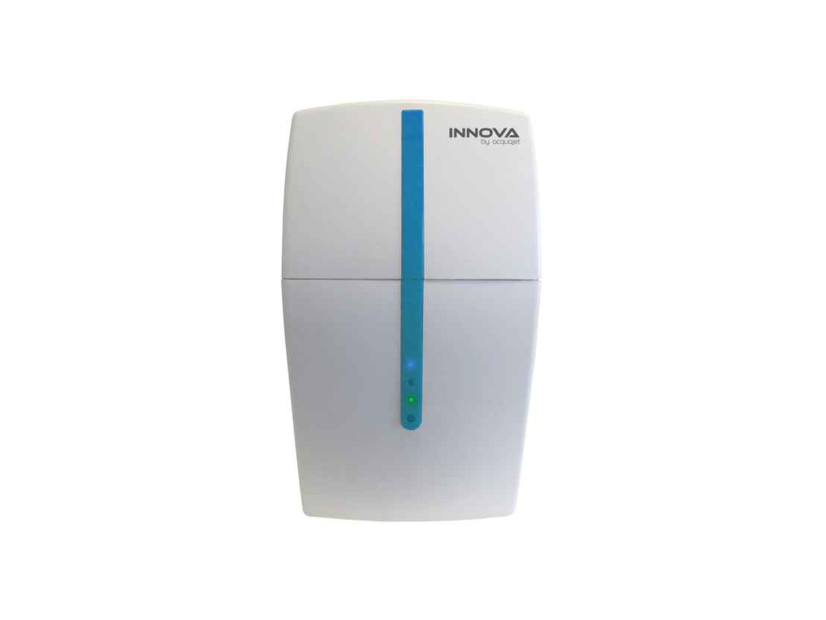
Innova
Fuentes sostenibles que purifican el agua de la Red y ofrecen agua de gran calidad con solo pulsar un botón.
Con Indicador de calidad del agua, sistema detección fugas y aviso de cambio de filtros

Slide 14

Nuestras Fuentes
Para HORECA

Slide 15
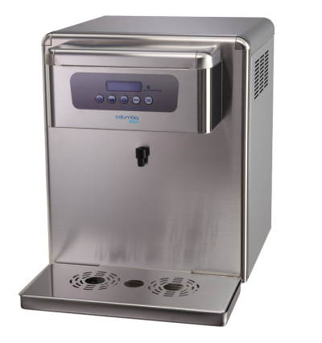






Columbia HG 65 Fuente de Agua Pura
PRODUCCIÓN
GAS
AMBIENTE
FRÍA
ELECTRÓNICA
CONTROL VOLUMEN

Slide 16
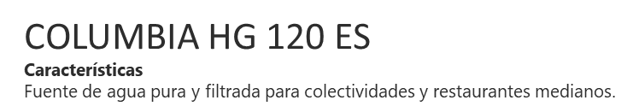
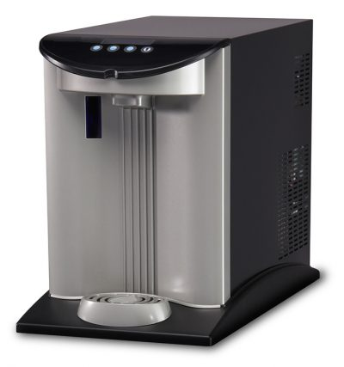
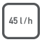




PRODUCCIÓN
GAS
AMBIENTE
FRÍA
MECÁNICA

Slide 17
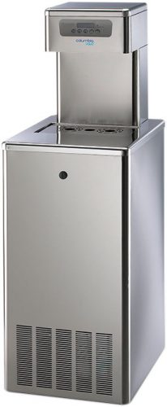
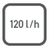

COLUMBIA HG 120 ES
Características Fuente de agua pura y filtrada para colectividades y restaurantes medianos.

Slide 18
Nuestras
Botellas Personalizadas

Slide 19

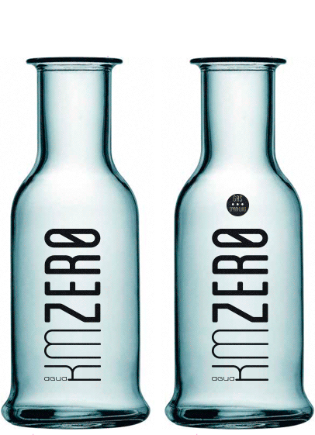
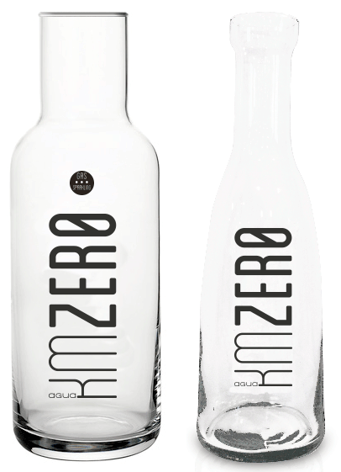

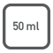
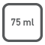


BRENVA
Botellas de cristal personalizables, fabricada en cristal de alta calidad y transparencia, de agua pura y filtrada para tu bar o restaurante. Disponible para 50 y 75 cl. Disponible con y sin gas.
NARVIK
Botellas de cristal personalizables, fabricada en cristal de alta calidad y transparencia, de agua pura y filtrada para tu bar o restaurante. Disponible para 50 y 75 cl. Disponible con y sin gas.

Slide 20

Compromiso Sostenible
Ya conseguimos reducir el tamaño de la capa de Ozono ¿Te unes al compromiso para reducir las emisiones de CO2?
Según un Informe publicado recientemente por la NASA la capa de ozono se ha recuperado un 20% debido a la progresiva reducción de los clorofluorocarbonos (CFC,s) en los últimos cinco años.
El objetivo ahora es reducir el calentamiento global originado por las emisiones de CO2 a la atmósfera, un calentamiento que traerá consigo cambios sin precedentes en nuestro ecosistema si no lo paramos a tiempo.
Todos nuestros esfuerzos van enfocados a ese objetivo, queremos reducir nuestra huella de carbono para demostrar que se puede revertir el cambio. Un mundo mejor es posible.
¿Te unes al reto?

Slide 21
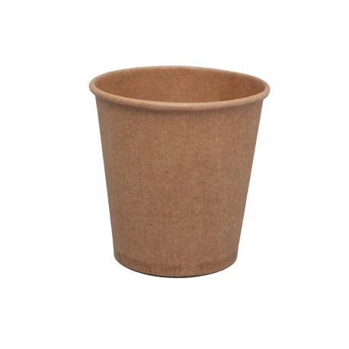
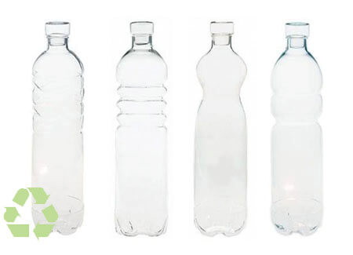
TODOS NUESTROS SERVICIOS
0 PAPEL
COMPROMISO 0 PAPEL
VASOS DE PAPEL
REDUCCIÓN DE PLÁSTICO
Facturación electrónica
100% Biodegradable
Eliminación de plástico

Slide 22



Agua de Calidad
Agua sin huella
Proveniente de la red y justo antes de que llegue a tu mesa, el agua pasa por un proceso de MICRO-FILTRACIÓN, donde obtenemos un excelente AGUA, libre de cualquier olor y otras sustancias que puedan afectar a su sabor, conservando en todo momento sus minerales naturales.
Todo ello bajo controles de calidad que, aseguran en todo momento, el correcto cumplimiento de los estándares de seguridad.
​
Nuestra agua, purificada al instante, evita recurrentes transportes hasta el cliente, con la reducción de CO2 que ello supone.
Además evitamos el almacenamiento de envases y disponemos de diferentes tipos de vasos y botellas reutilizables que respetan el contenido y no generan residuos.
Porque a nosotros, al igual que a tí nos importa la sostenibilidad y el medio ambiente.

Slide 23
MAILING ADDRESS
123 Anywhere St., Any City, State, Country 12345
GRACIAS
EMAIL ADDRESS
hello@reallygreatsite.com
PHONE NUMBER
(123) 456 7890

